Slide 1

复试面试答辩
西安交通大学 孙源隆

Slide 2
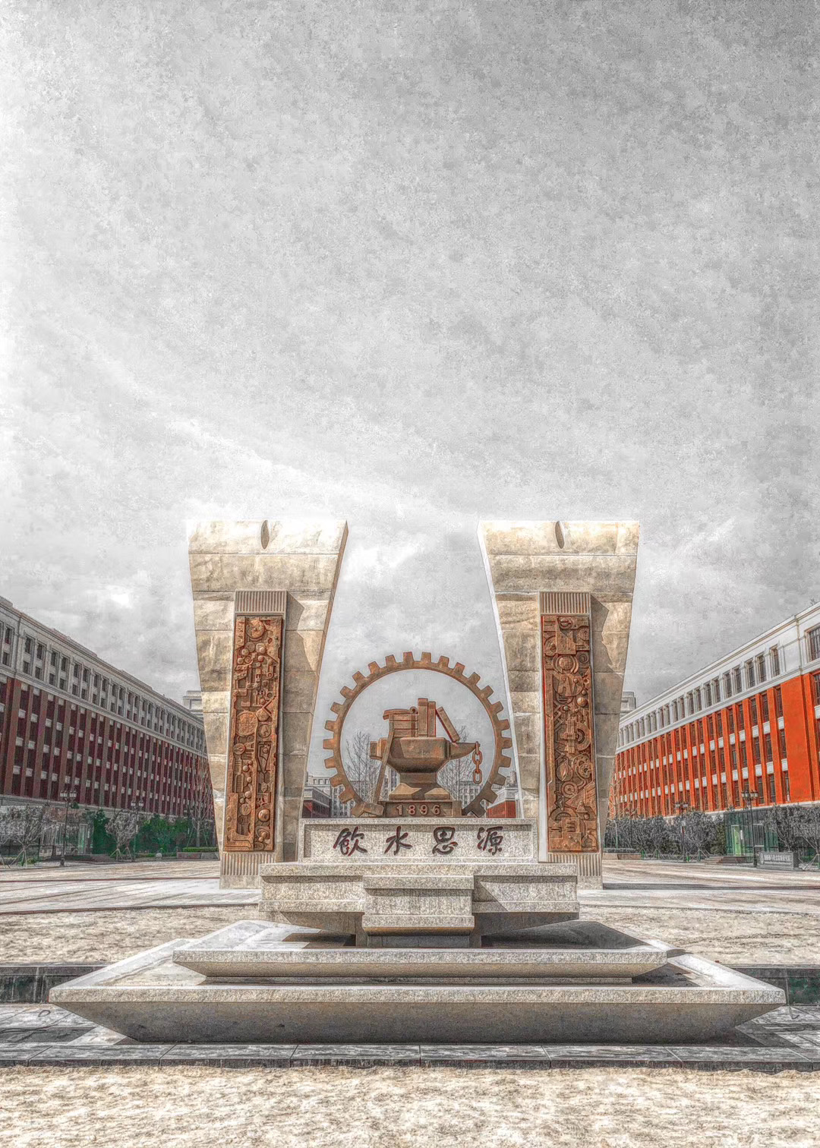

1
学习经历
2
学生工作
CONTENTS
3
科研经历

Slide 3
学习经历
教育经历:
2021-2023: 西安交通大学少年班
2023-至今： 西安交通大学物理实验班
大学期间奖励情况:
2025美赛H奖
2023挑战杯创新论文赛道优秀奖

Slide 4
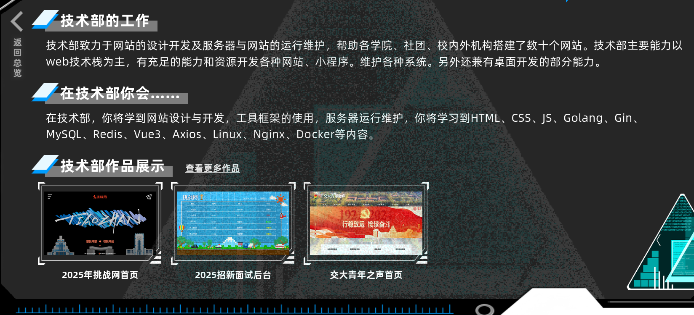
学生工作
2023加入挑战网社团:
现任职社团技术部门负责人， 团支部副团支书
西咸新区挑战信息科技有限公司CTO(社团下属公司)
主要工作是维护后端框架，在此框架上搭建了团委,青年之声,社会实践等校级网站.

Slide 5
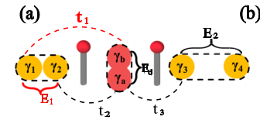
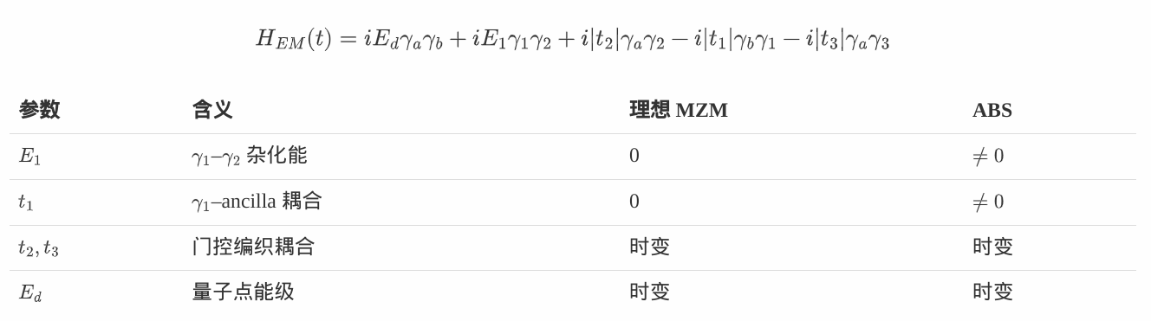
科研经历
大三开始，跟随刘杰老师进行科研训练，开始接触非阿贝尔编织方面知识
现在主要工作是，对于一个不可求出显式积分表达式的系统，尝试其他方法找到多个参数对其的影响的解析式.原来是从波函数角度研究编织保真度，非常复杂.因此我希望从流形上就能找到和保真度的关系

Slide 6
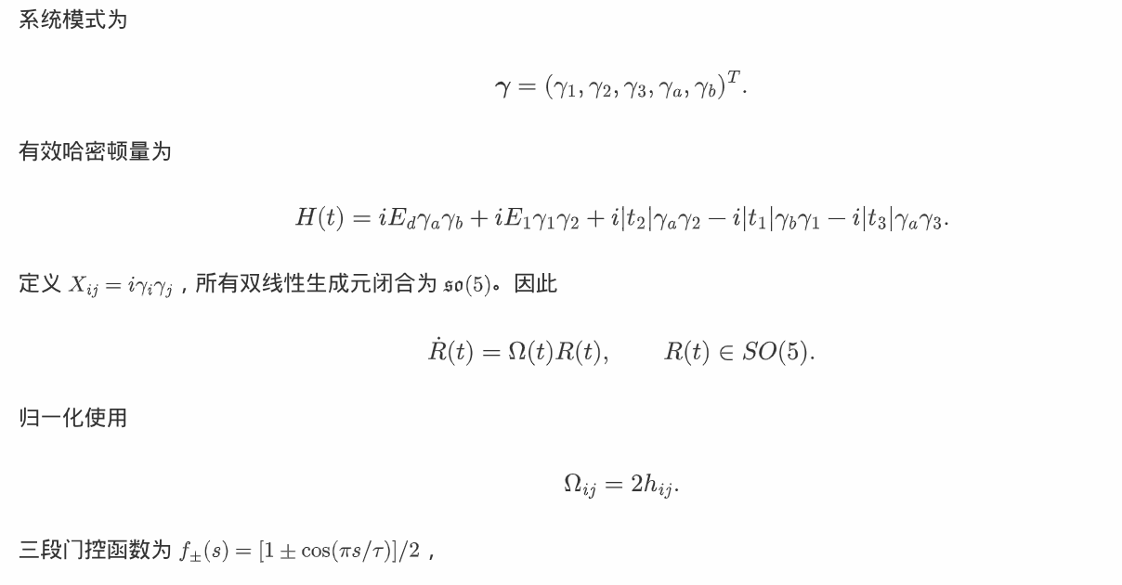
从李群角度解释此系统

Slide 7
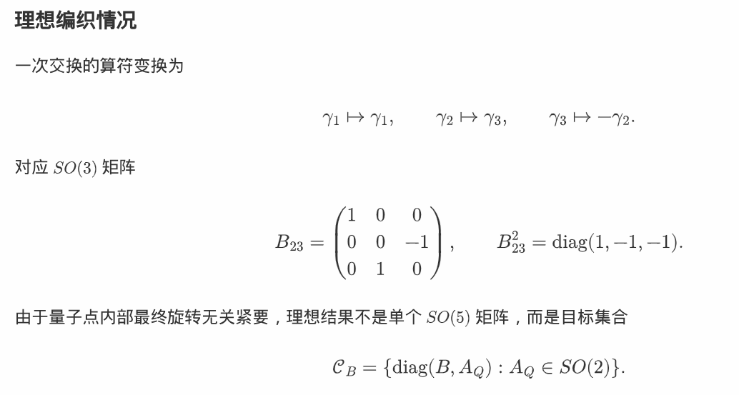
考虑对比SO(5)演化的状态和理想流形，研究这个误差也就是研究系统演化的保真度.
如果演化结果和理想一直，那么一定保真度为1. 反之，研究这个误差是怎么的演化关系

Slide 8
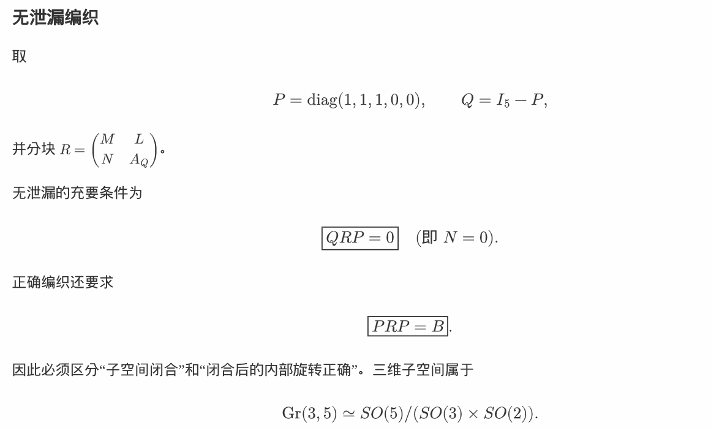

Slide 9
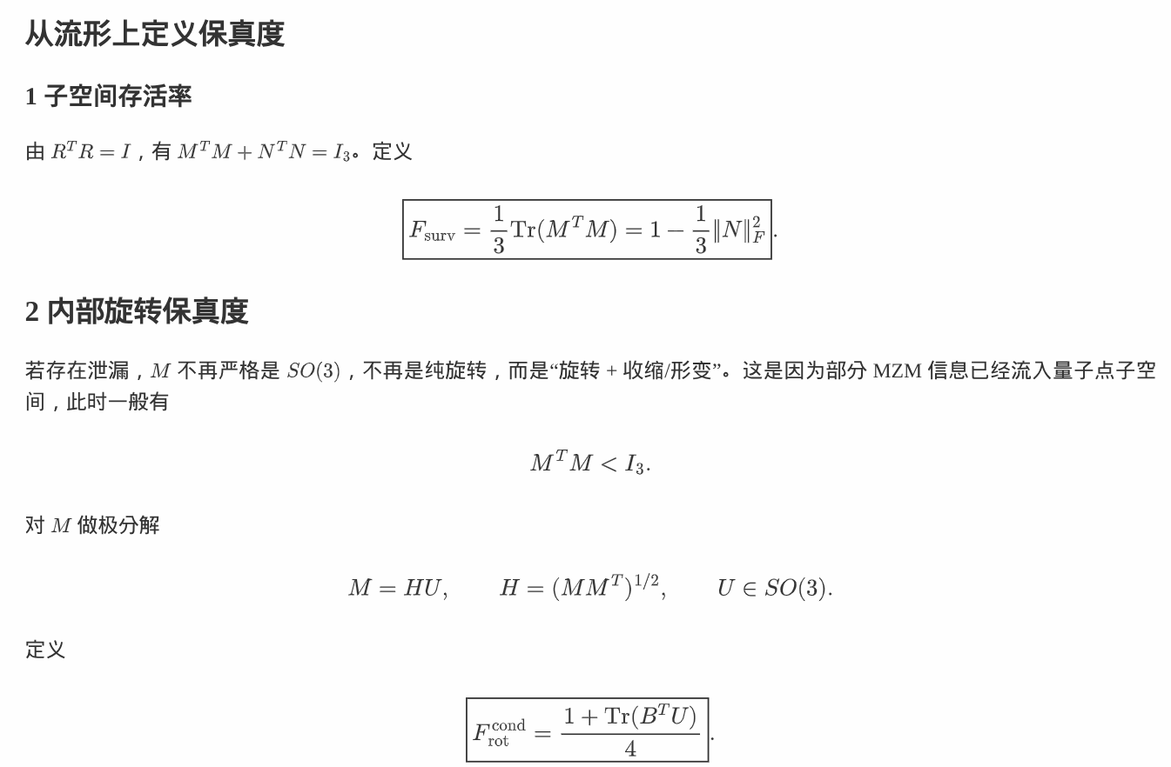

Slide 10
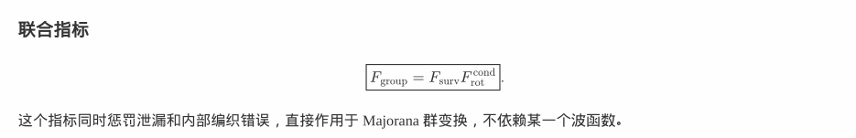
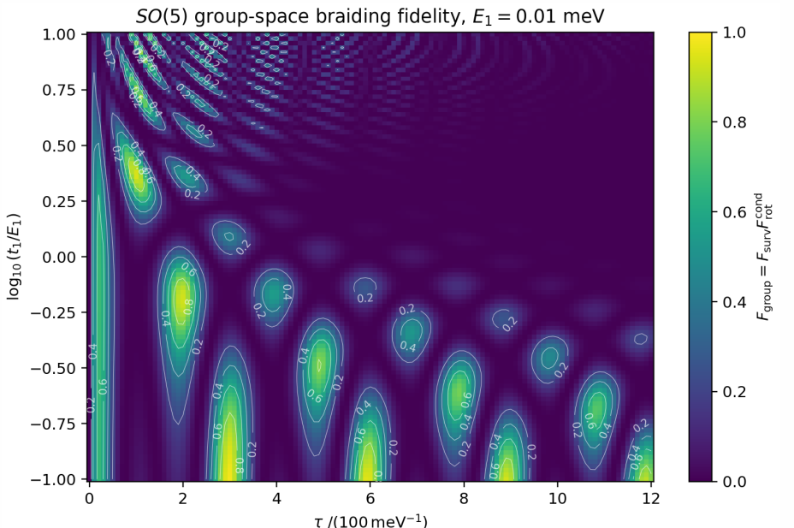
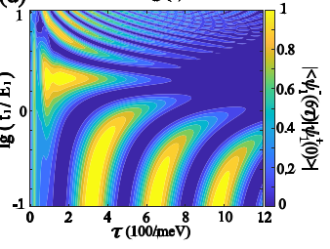

Slide 11
科研总结
目前从流形角度，解析了部分保真度的性质. 本质上就是定义了这样的变换和偏导
$$ψ: SO\left(5\right)→ SO(2)×SO\left(3\right)$$
$$\frac{∂ψ}{{∂E}_{1}} , \frac{∂ψ}{{∂t}_{1}}$$
和论文的波函数定义的保真度相比，仍有峰漂移现象等无法对应， 现在认为应该考虑到高阶项，也就是定义对$$E_{1}$$, $$t_{1}$$的高阶偏导数.这也是我下一步的研究内容.

Slide 12
谢谢大家！

